Slide 1
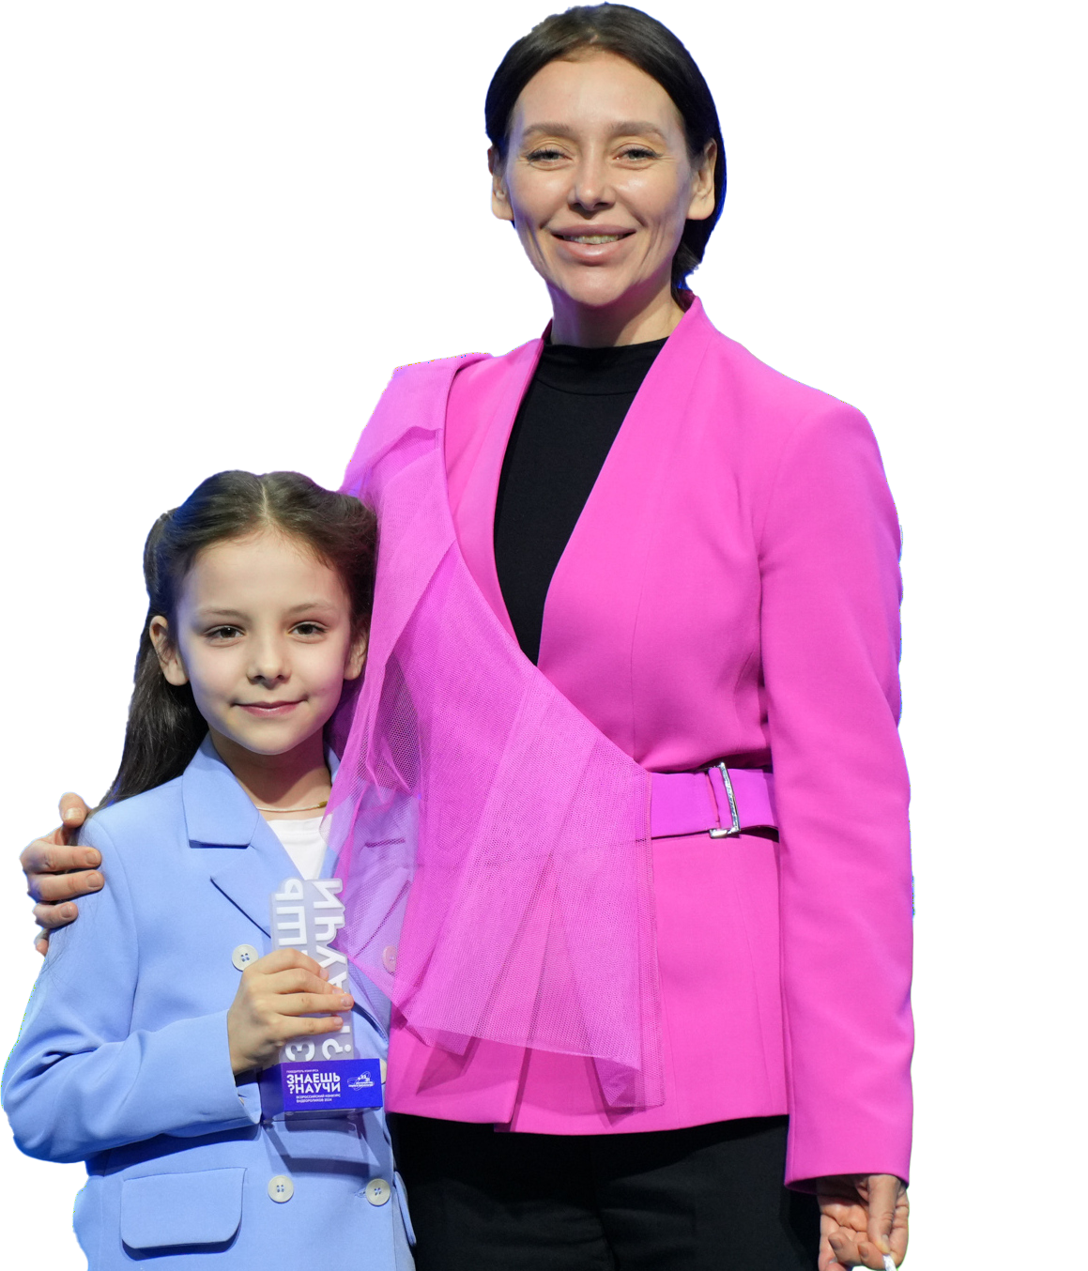
ВСЕРОССИЙСКИЙ КОНКУРС ДЕТСКОГО НАУЧНО-ПОПУЛЯРНОГО ВИДЕО
«ЗНАЕШЬ? НАУЧИ!»
4 СЕЗОН
2024-2025

Slide 2
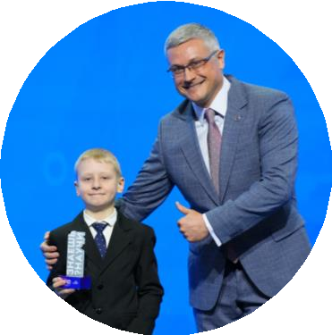
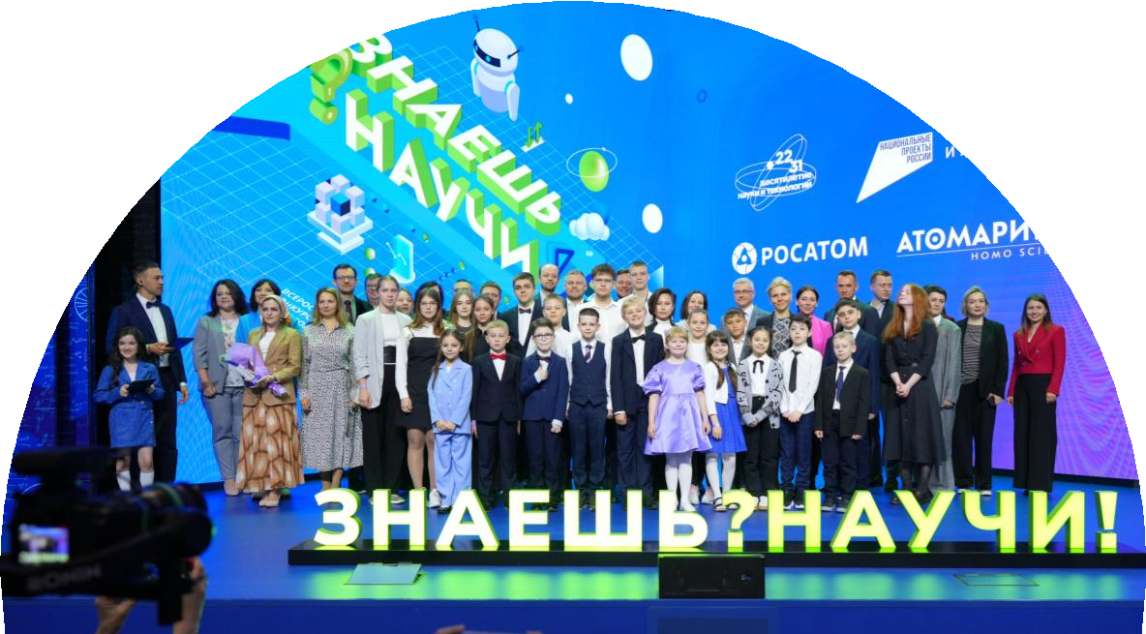
О КОНКУРСЕ
ВСЕРОССИЙСКИЙ КОНКУРС НАУЧНО-ПОПУЛЯРНОГО ВИДЕО
«ЗНАЕШЬ?НАУЧИ!»
дает возможность талантливым школьникам любого возраста раскрыть интерес к науке и попробовать себя в роли научно- популярных блогеров.
Участники конкурса записывают короткое видео, до 3-х минут,
которое в доступной и интересной форме объясняет научную теорию, концепцию или явление.
ВХОДИТ В ИНИЦИАТИВУ ДЕСЯТИЛЕТИЯ НАУКИ И ТЕХНОЛОГИЙ
«НАУКА ПОБЕЖДАТЬ»
С 2024 Г. ВКЛЮЧЕН В ПЛАН
ОБЯЗАТЕЛЬНЫХ МЕРОПРИЯТИЙ РЕГИОНОВ
В РАМКАХ ДЕСЯТИЛЕТИЯ НАУКИ И ТЕХНОЛОГИЙ
ПРОВОДИТСЯ ПРИ ПОДДЕРЖКЕ
«НАЦИОНАЛЬНЫХ ПРОЕКТОВ РОССИИ»

Slide 3
ТАЙМЛАЙН ПРОЕКТА
20 декабря 2024 –
1 марта 2025
05 марта 2025 –
2 апреля 2025
Май – июнь 2025
ОБЪЯВЛЕНИЕ ПОБЕДИТЕЛЕЙ
КОНКУРСА
ПОДАЧА КОНКУРСНЫХ РАБОТ
ОЦЕНКА РАБОТ ЭКСПЕРТНЫМ СОВЕТОМ И ЖЮРИ

Slide 4
ПОБЕДИТЕЛИ И ПРИЗЕРЫ
ВОЗРАСТНАЯ КАТЕГОРИЯ
«МЛАДШАЯ ШКОЛА»
УЧЕНИК НАСТАВНИК ШКОЛА
9 ПРИЗЕРОВ
В ОДНОЙ ТЕМАТИЧЕСКОЙ
НОМИНАЦИИ
5 ТЕМАТИЧЕСКИХ (ПАРТНЕРСКИХ) НОМИНАЦИЙ
ВОЗРАСТНАЯ КАТЕГОРИЯ
«СРЕДНЯЯ ШКОЛА»
УЧЕНИК НАСТАВНИК ШКОЛА
15 ПОБЕДИТЕЛЕЙ
ТЕМАТИЧЕСКИХ НОМИНАЦИИ
по одному победителю в каждой номинации
в трех возрастных категориях
45 ПРИЗЕРОВ
ТЕМАТИЧЕСКИХ НОМИНАЦИЙ
ВОЗРАСТНАЯ КАТЕГОРИЯ
«СТАРШАЯ ШКОЛА»
УЧЕНИК НАСТАВНИК ШКОЛА
ЛУЧШИЙ НАСТАВНИК
1 ЧЕЛОВЕК
2 ПОБЕДИТЕЛЯ–
УЧАСТНИКА ЦЕРЕМОНИИ
ДОПОЛНИТЕЛЬНЫЕ НОМИНАЦИИ
«СФЕРА ЗНАНИЙ» ЛУЧШАЯ ШКОЛА
1 ЧЕЛОВЕК
ТОП-3 РЕГИОНА
РЕЙТИНГ РЕГИОНОВ
ЛУЧШИЙ РЕГИОН

Slide 5
НОМИНАЦИИ КОНКУРСА
«Наука и будущее: без границ»
партнер ГК «Росатом»
«Преодолевая законы физики» партнер ПАО «Объединенная авиастроительная корпорация»
«Естественные науки»
партнер АО «ОХК «Уралхим»
«Новые материалы»
партнер ПАО «Сибур»
«Движение – жизнь»
партнер АО «Объединённая двигателестроительная корпорация»
ПРИЗЫ
Авторы лучших видеороликов получат ценные призы от партнеров конкурса,
среди них:
электросамокаты, техника для учебы, экскурсии на уникальные технологические предприятия
и эксклюзивная научная литература.

Slide 6
МАРАФОН РЕГИОНОВ
КРИТЕРИИ ОЦЕНКИ
наибольшее количество участников конкурса
наибольшее количество отправленных
видеороликов
наибольшее количество информационных выходов по конкурсу в СМИ и соцсетях
Марафон регионов «Знаешь? Научи!» - формат, в котором регионы соревнуются в количестве участников и наиболее активной информационной поддержке в СМИ и социальных сетях.

Slide 7
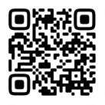
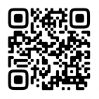
СФЕРА ЗНАНИЙ (ШКОЛЬНЫЙ МАРАФОН)
КРИТЕРИИ | БАЛЛЫ
Наличие канала образовательной организации в Сферуме | 2
Регулярная публикация в канале просветительских материалов, направленных на популяризацию науки, в том числе информации об исследованиях обучающихся, ведение специальных просветительских рубрик (от 2 постов в неделю) | 3
Использование в публикациях механик, вовлекающих аудиторию (например, проведение интерактивных игр, викторин и опросов в комментариях под постами) | 5
Подано более 5 заявок от учащихся образовательной организации на конкурс «Знаешь? Научи!» | 10
Креативный подход к публикуемому контенту | 10
«Сфера знаний» — специальная номинация
для школ, участвующих в конкурсе. Чтобы побороться за победу в этой номинации, у школы должен быть свой канал в Сферуме, а ее ученики должны подать заявки на конкурс.
Присоединиться к номинации может любое учебное заведение, которое не является частным и коммерческим, а также школой дополнительного профессионального образования.
Инструкция, если школа ещё не зарегистрирована в Сферуме
Инструкция, если нет канала в Сферуме

Slide 8
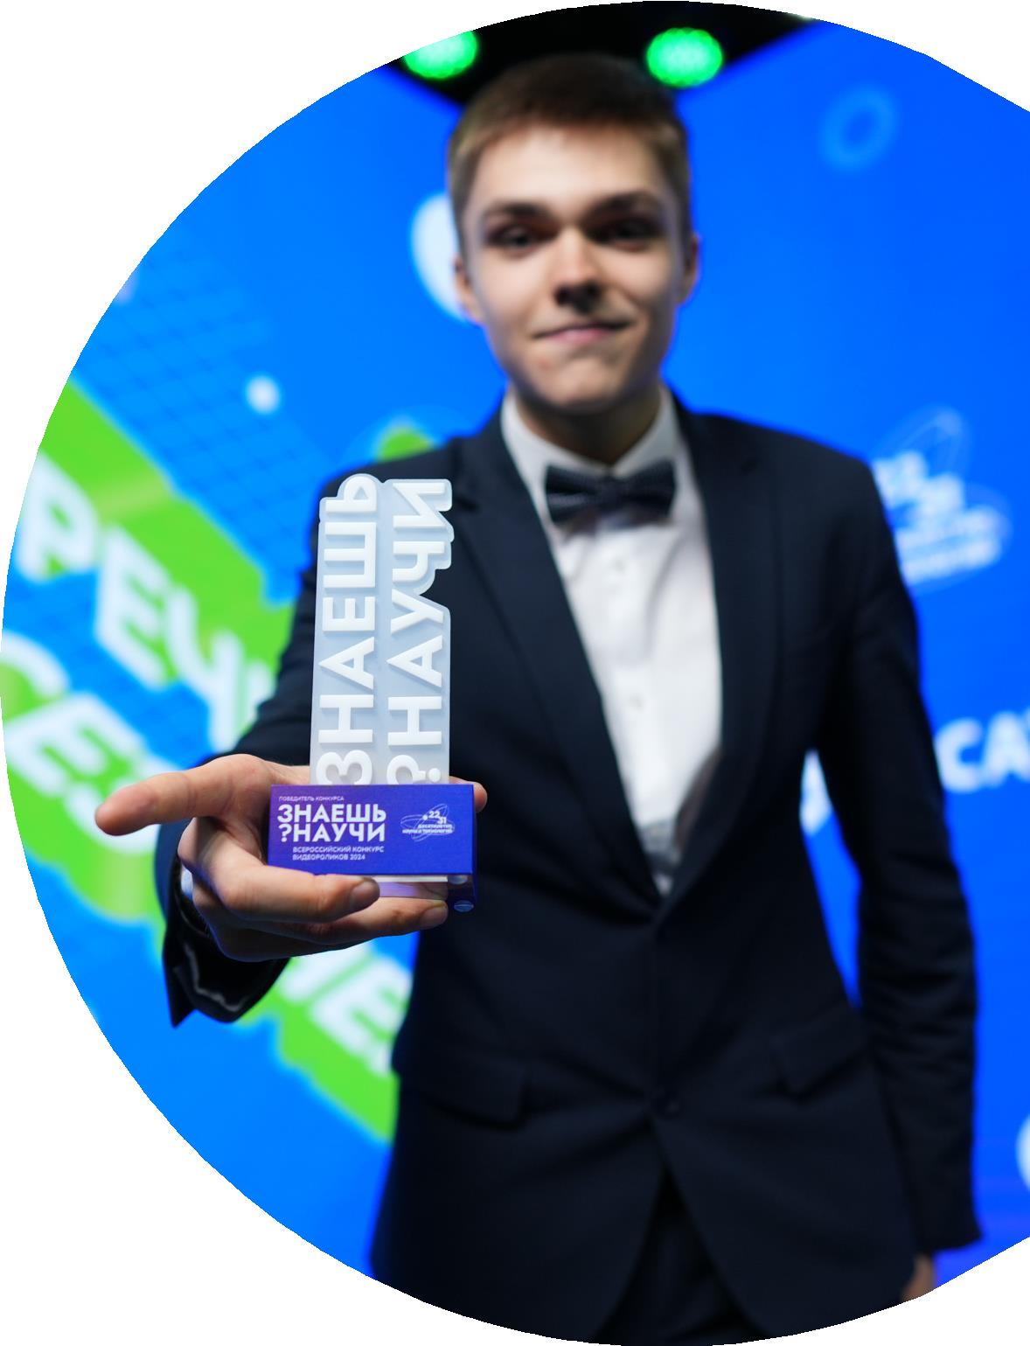
РЕЗУЛЬТАТЫ 3 СЕЗОНА
8 328
УЧАСТНИКОВ
10 930 549
ПРОСМОТРОВ ПУБЛИКАЦИЙ
2 715
ПРИСЛАННЫХ ВИДЕО
36 505
ПОСТОВ В СОЦСЕТЯХ
20
УЧЕНИКОВ
ПОБЕДИТЕЛЕЙ КОНКУРСА
2 822
ПУБЛИКАЦИИ
В СМИ
30
ПАРТНЕРОВ КОНКУРСА
2
СПЕЦПРИЗА
8

Slide 9
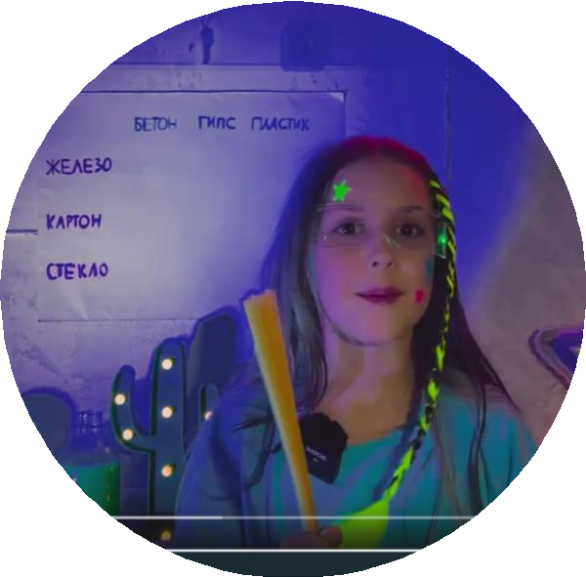
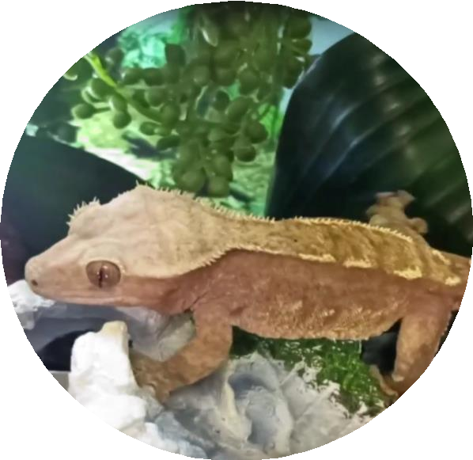
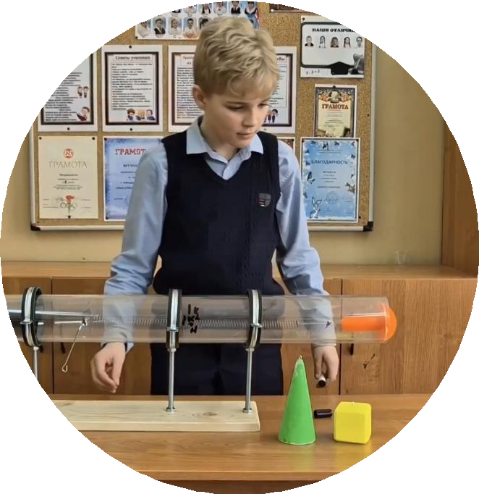
ПРИМЕРЫ КОНКУРСНЫХ РАБОТ
Макаронолед
Как удержаться за молекулы
Зачем автомобилю аэродинамика?

Slide 10
КОНТАКТЫ:
Дарья Двореченец
Менеджер по взаимодействию с партнерами Проектного офиса Десятилетия науки и технологий АНО "Национальные приоритеты"
+7 910 409 05 14
d.dvorechenec@nationalpriority.ru

